Slide 1
Какие вы знаете основные виды активности человека
Кондратьев Сергей, АСМР-19-1

Slide 2
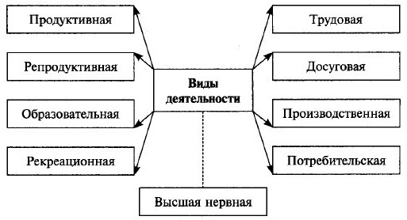
ВИДЫ

Slide 3
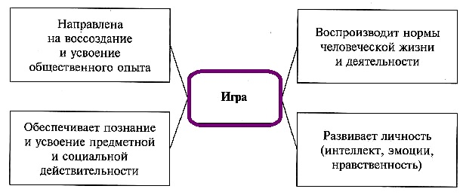
ИГРА

Slide 4
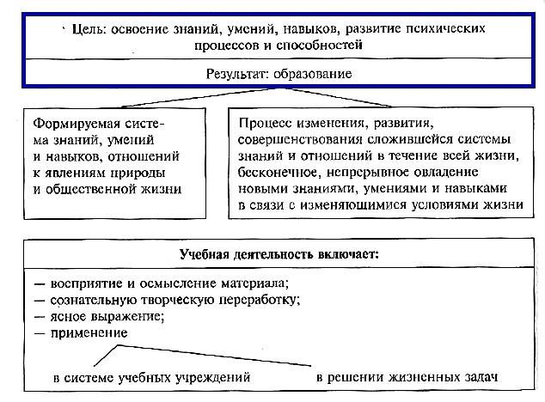
УЧЕБА

Slide 5
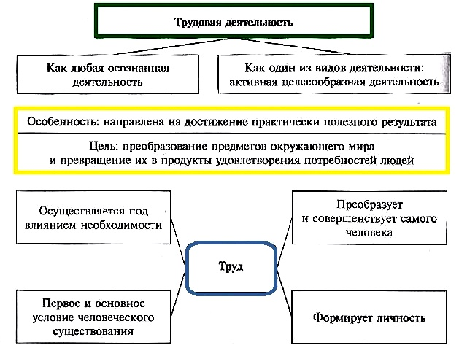
ТРУД

Slide 6
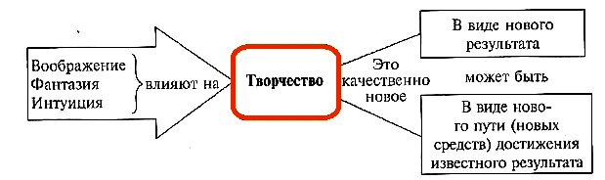
ТВОРЧЕСТВО

Slide 7
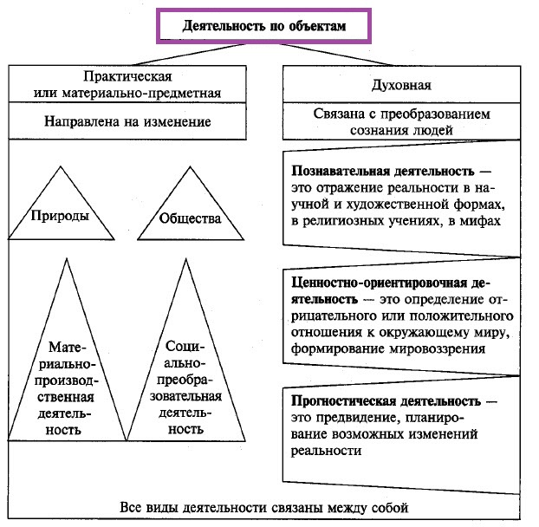
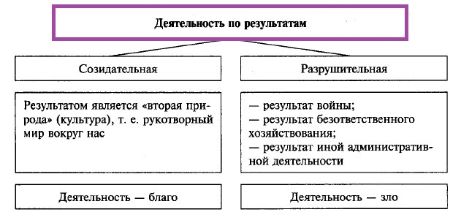
ДРУГИЕ ВИДЫ

Slide 8
Спасибо за внимание!

